Slide 1

Express, React, RTK Query-part3
자동차 데이터, 이미지를 RTK, RTK Query로 처리

Slide 2
Part 3의 특징
Goolge authentication 포함
내 자신의 데이터를 mongo db에 저장
이미지 데이터는 AWS S3에 저장
client에서 data / image를 upload
client에서 data를 search/filtering 하는 기능

Slide 3
code
https://github.com/jisooyu/yu-mern-rtk-query-car-3.git

Slide 4
지난 번 비디오 참조
관광공사 고캠핑 데이터를 RTK Query에서 불러오기 - PART 1 (youtube.com)
관광공사 고캠핑 데이터를 RTK Query와 RTK에서 처리하기 - PART 2 (youtube.com)

Slide 5
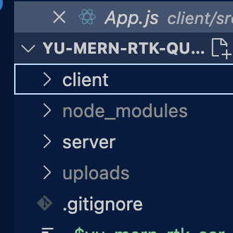
프로젝트 구조 및 생성
project name
|
---- client
|
---- server

Slide 6
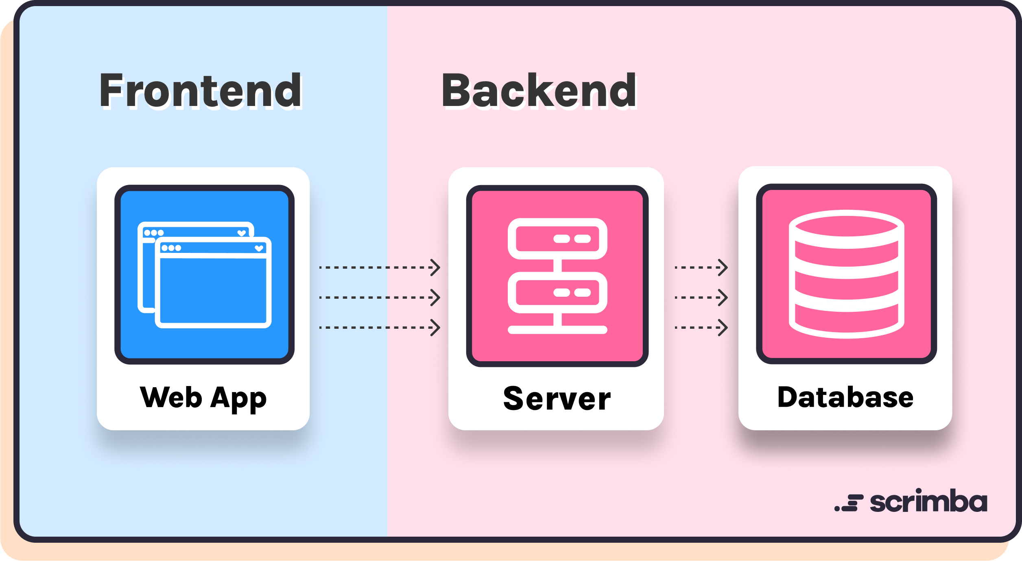
features
Backend
express/node js
mongo db
google authentication
aws s3 image upload
Frontend
React
RTK Query - caching
RTK – normalizatioin
RTK createSelector - memoization
source: Frontend vs backend vs full stack: Which to learn? (scrimba.com)

Slide 7
Backend server

Slide 8
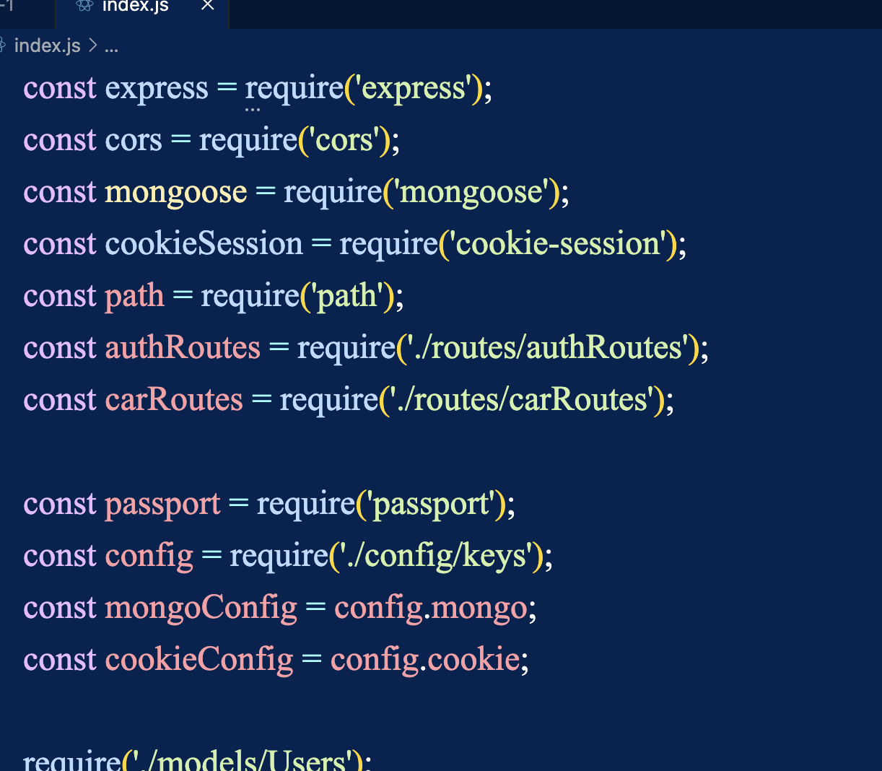
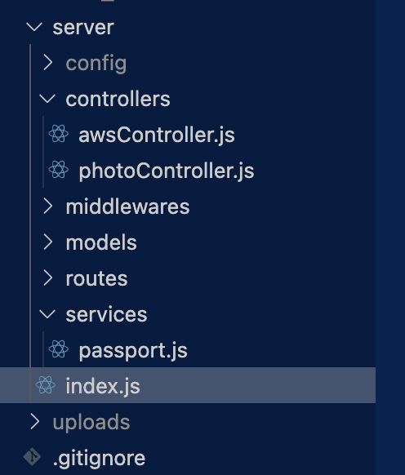
server – part 3; INDEX.JS

Slide 9
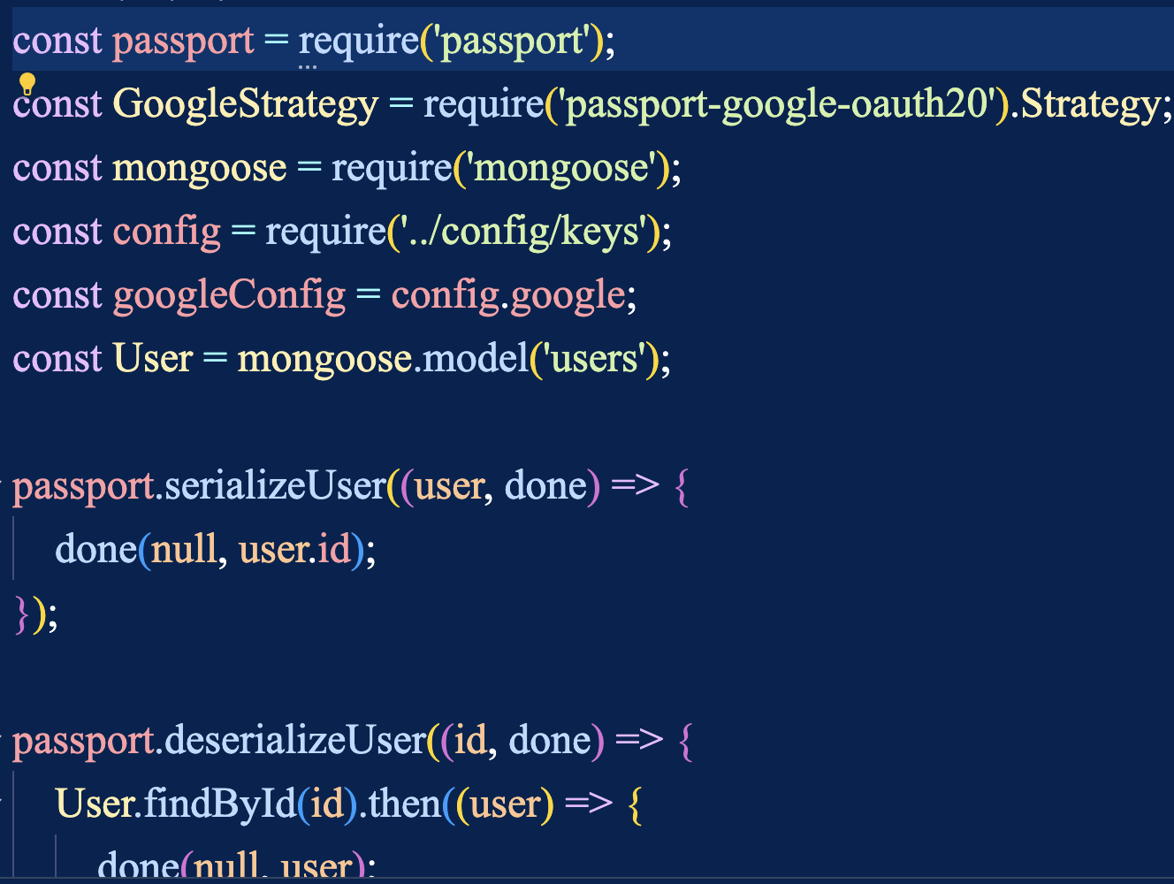
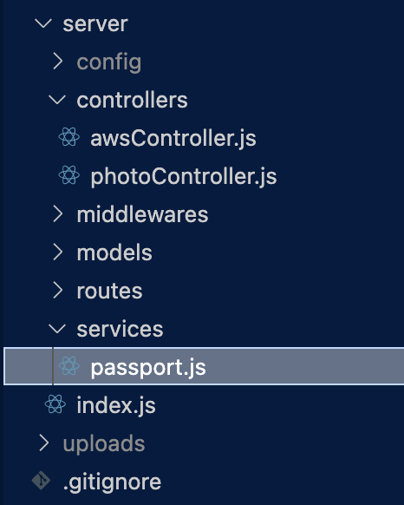
server – part 3: PASSPORT.JS

Slide 10
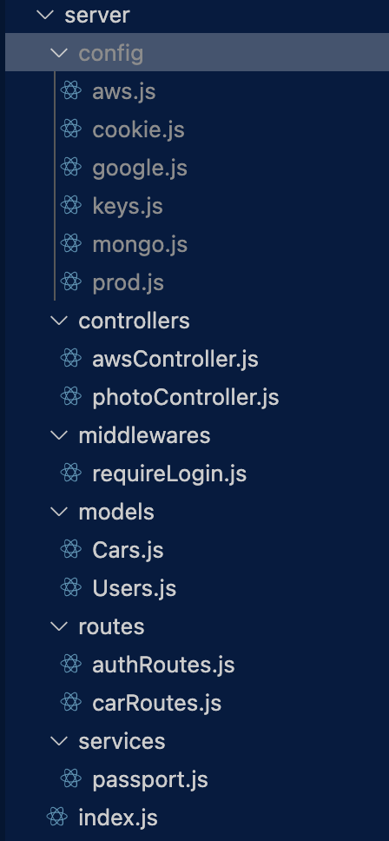
server – part 3:others

Slide 11
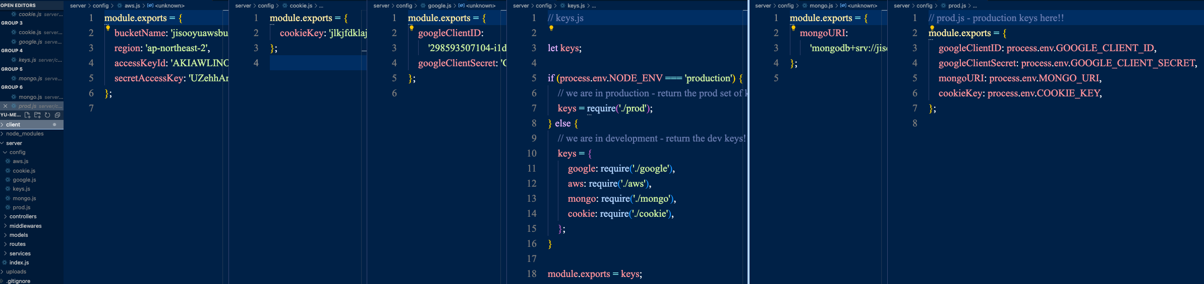
환경 변수 정의
server/config/
aws.js, cooke.js, google.js, key.js, mongo.js, prod.js

Slide 12
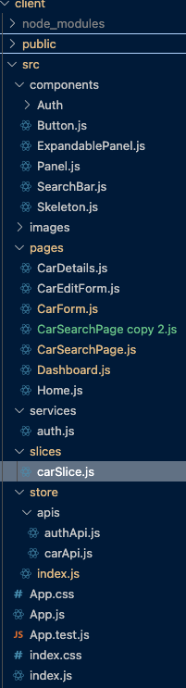
Frontend client

Slide 13
Application의 authentication 이외의 기능
car data 불러옴
store/index.js
car data 추가
export {
useFetchCarQuery,
useAddCarMutation,
useRemoveCarMutation,
useEditCarMutation,
useFetchCarByIdQuery,
} from '../slices/carSlice';
car data 삭제
car data 수정
특정 car data 추출
car data 필터링(search)

Slide 14
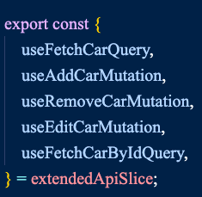
export const extendedApiSlice = carApi.injectEndpoints({
endpoints: (builder) => ({
fetchCar: builder.query({
query: () => '/car/fetch’,
}),
addCar: builder.mutation({
query: (car) => ({
url: '/car/save',
method: 'POST',
body: car,
}),
}),
removeCar: builder.mutation({
query: (id) => ({
url: `/car/delete/${id}`,
method: 'DELETE',
}),
}),
editCar: builder.mutation({
query: ({ id, formDataObject }) => ({
url: `/car/update/${id}`,
method: 'PUT',
body: formDataObject,
}),
}),
fetchCarById: builder.query({
query: (id) => `/car/fetchDataById/${id}`,
}),
}),
});
hook은 여기에서 정의 됨
slices/carSlice.js
carSlice에서 정의 되기는 했지만 RTK Query를 사용하는 carApi로 inject되는 구조로 만들었음.

Slide 15
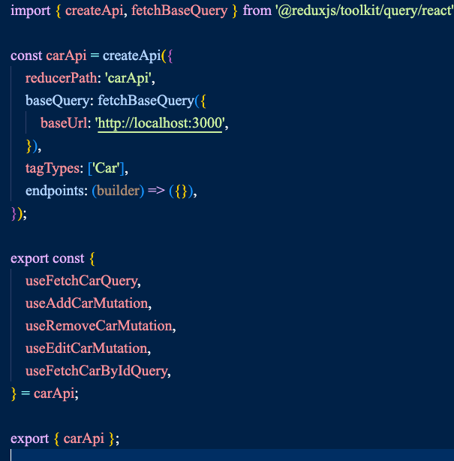
RTK Query의 store/apis/carApi
RTK를 사용하는 slices/carSlice에서 정의된 endpoints가 이곳으로 inject됨

Slide 16
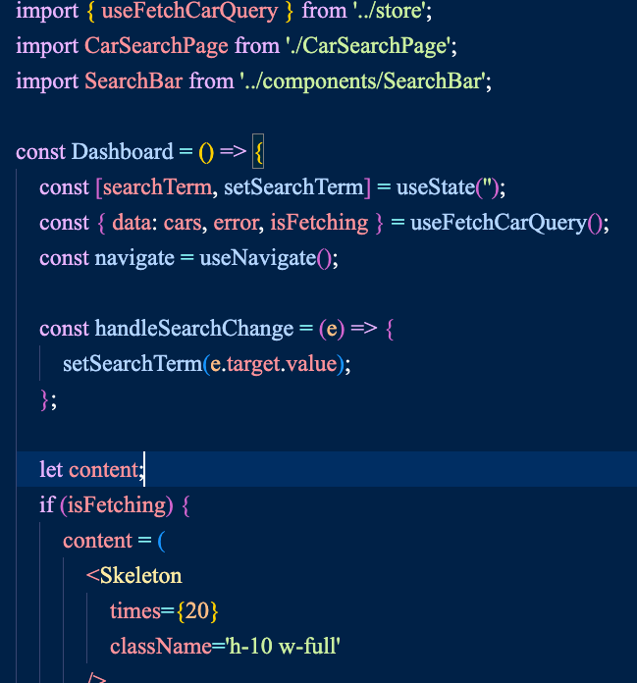
Dashboard.js의 기능: useFetchCarQuery
useFetchCarQuery
CarSearchPage
useSelector
selectAllCars
useFetchCarQuery를 사용하면 caching의 이점을 살릴 수 있음.

Slide 17
useFetchCar & transformResponse in slices/carSlice.js
export const extendedApiSlice = carApi.injectEndpoints({
endpoints: (builder) => ({
fetchCar: builder.query({
query: () => '/car/fetch',
// to modify the normalized data
transformResponse: (response) => {
try {
return carAdapter.setAll(initialState, response);
} catch (error) {
console.error('Error transforming response data:', error);
return initialState;
}
},
export const {
useFetchCarQuery,
useAddCarMutation,
useRemoveCarMutation,
useEditCarMutation,
useFetchCarByIdQuery,
} = extendedApiSlice;
transformResponse는 createEntityAdapter에서 만든 normalization의 틀에 normalize된 state object을 입력함.

Slide 18
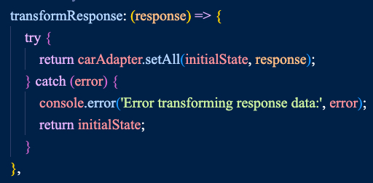
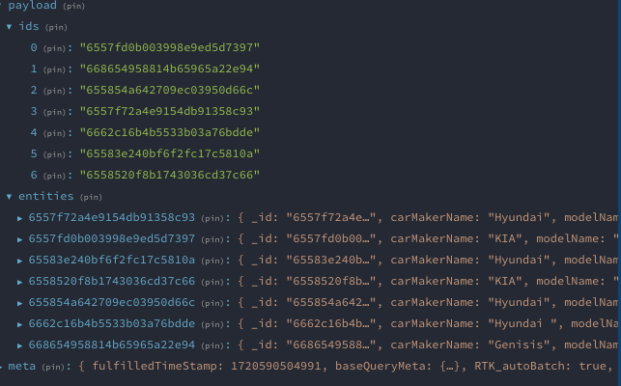
RTK Query에서 endpoints를 정의한 경우에는 transformResponse에서 createEntityAdapter에서 만들어 놓은 normalized structure에 carAdapter.setAll을 이용하여 id, entities를 입력
normalization

Slide 19
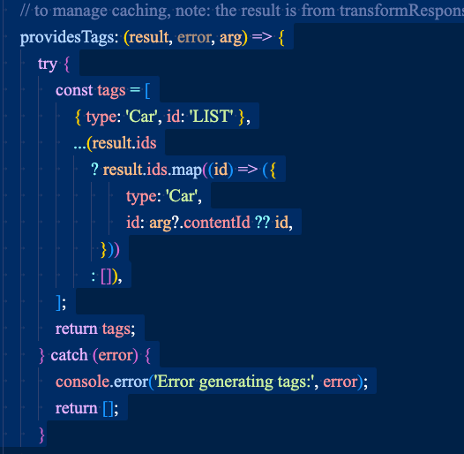
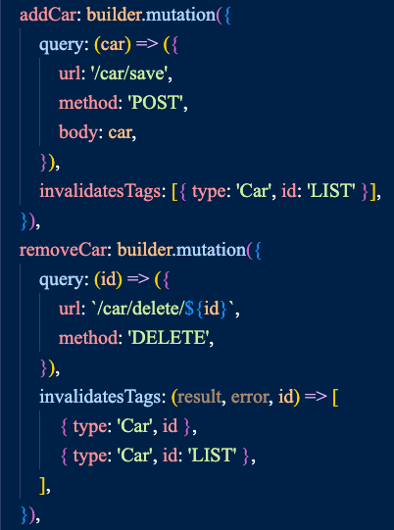
providesTags & invalidation in slices/carSlice.js
provideTags에서 만들어진 id는 cache에서 특정 데이터를 찾는 데 사용됨
provideTags에서 invalidatesTags를 사용하여 새로 데이터를 서버에서 불러오게 할 수 있음.

Slide 20
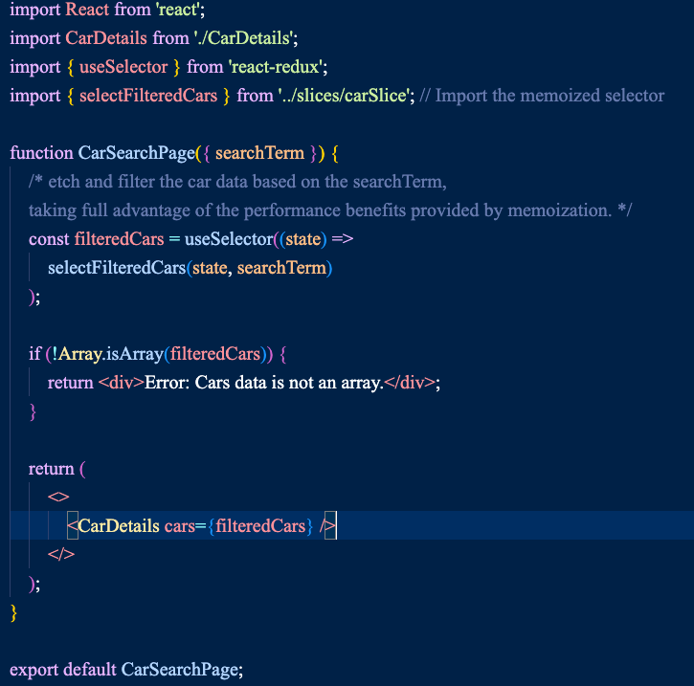
CarSearchPage : useSelelctor, selectFilteredCars
selecFiteredCars는 RTK의 createSelector를 사용하여 memoization을 가능하게 한 것임.

Slide 21
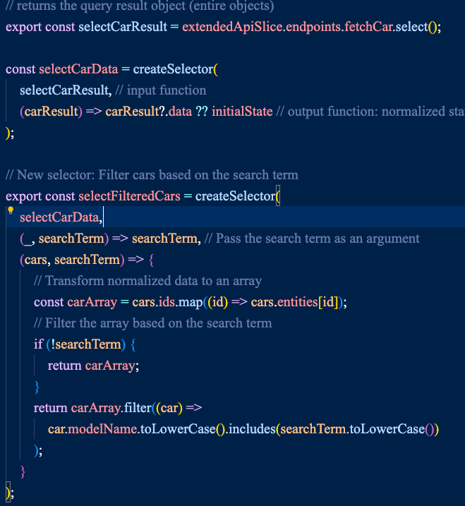
slices/carSlice: selectFilteredCars, createSelector
fetchCar를 사용하여 Redux store에서 state objects추출
selectCarData는 normalized state format(id, entities) 을 만듬
memoization 실현
normalized state format을 array로 변형하여 filter를 할 수 있도록 함.

Slide 22
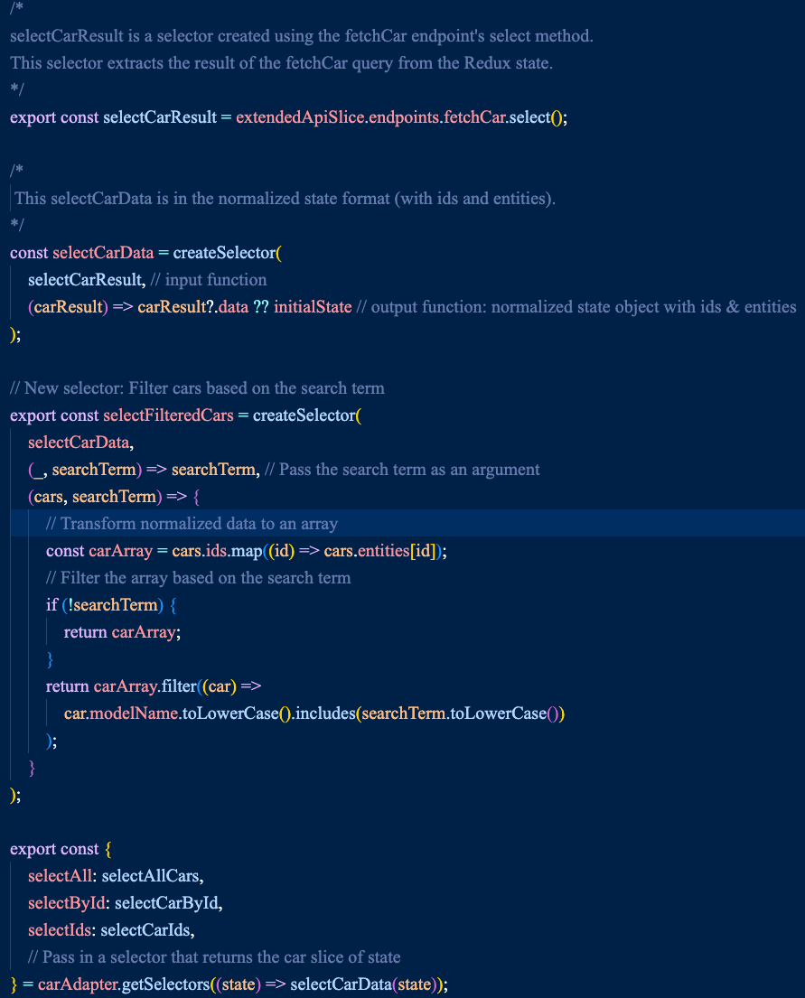
slices/carSlice: RTK의 selector에 관한 것
store에서 objects를 select하는 것에 관한 것
normalized 된 state objects를 select 할 수 있도록 함.
memoization의 이점 활용가능

Slide 23
createSelector vs useSelector
Direct Access via useSelector:
createSelector의 강점
useSelector를 사용하면 store에서 직접 데이터를 불러옴. store 에 저장된 data 가 array이면 array를 그대로 불러옴. 추가로 데이터 변형 불필요
다만, caching이 자동으로 실현되지 않음
createSelector를 사용하면 memoization이 가능하며 성능이 향상됨.
createSelector를 사용하여 normalized data를 변형(예: array)할 수 있음. 특히 filtering같은 경우에는 normalized data를 array로 변형시켜야 함.

Slide 24
createSelector와 useSelector의 장점을 모두 사용하는 방법
carSlice.js
createSelector : memoization
const selectCarData = createSelector(
selectCarResult, (carResult) => carResult?.data ?? initialState
);
export const selectFilteredCars = createSelector(
selectCarData,
(_, searchTerm) => searchTerm,
(cars, searchTerm) => {
const carArray = cars.ids.map((id) => cars.entities[id]);
if (!searchTerm) {
return carArray;
}
return carArray.filter((car) =>
car.modelName.toLowerCase().includes(searchTerm.toLowerCase())
);
}
);
CarSearchPage.js
useSelector : redux store에서 state 직접 추출
const filteredCars = useSelector((state) =>
selectFilteredCars(state, searchTerm)
);

Slide 25
store/index.js
import { configureStore } from '@reduxjs/toolkit';
import { carApi } from './apis/carApi';
import { authApi } from './apis/authApi';
export const store = configureStore({
reducer: {
[authApi.reducerPath]: authApi.reducer,
[carApi.reducerPath]: carApi.reducer,
},
middleware: (getDefaultMiddleware) => {
return getDefaultMiddleware().concat(carApi.middleware, authApi.middleware);
},
});
export { useFetchUserQuery } from './apis/authApi';
// hooks must be imported from carSlice
export {
useFetchCarQuery,
useAddCarMutation,
useRemoveCarMutation,
useEditCarMutation,
useFetchCarByIdQuery,
} from '../slices/carSlice';
middleware: reducer에 action이 dispatch되기 이전에 개입하여 action을 조정
외부에서 data fetching,
로그인 등에 활용

Slide 26
redux process
action
reducer
state
dispatch
new state
store

Slide 27
import { createSlice } from '@reduxjs/toolkit';
import { fetchUser } from '../thunks/fetchUser';
const authSlice = createSlice({
name: 'auth’,
initialState: {
user: null,
isLoading: false,
error: null,
},
extraReducers(builder) {
builder.addCase(fetchUser.pending, (state, action) => {
state.isLoading = true;
});
builder.addCase(fetchUser.fulfilled, (state, action) => {
state.isLoading = false;
state.user = action.payload;
});
builder.addCase(fetchUser.rejected, (state, action) => {
state.isLoading = false;
state.error = action.error;
});
},
});
export const authReducer = authSlice.reducer;
RTK 의 createAsyncThunk을 이용한 Redux 복습
creating asynchronous action
import { createAsyncThunk } from '@reduxjs/toolkit';
import axios from 'axios';
const fetchUser = createAsyncThunk('/auth/fetchUser', async () => {
const res = await axios.get('/api/current_user');
return res.data;
});
export { fetchUser };
action
slice name
action prefix
reducer

Slide 28
import { createApi, fetchBaseQuery } from '@reduxjs/toolkit/query/react';
const authApi = createApi({
reducerPath: 'authApi’,
baseQuery: fetchBaseQuery({
baseUrl: 'http://localhost:3000',
}),
endpoints(builder) {
return {
fetchUser: builder.query({
query: () => {
return {
url: '/api/current_user',
method: 'GET',
};
},
}),
};
},
});
export const { useFetchUserQuery } = authApi; export { authApi };
RTK Query
authApi.js
본 application 에서는 createAsyncThunk를 사용할 필요가 없음. 매우 간편. 그러나 Redux process를 직관적으로 이해하기는 어려움

Slide 29
왜 root index.js에서 dispatch?
store.dispatch(extendedApiSlice.endpoints.fetchCar.initiate());
application이 시작하자 마자 모든 components에서 사용할 데이터를 미리 준비. fetch request -> dispatch
처음 rendering이 되었을 때 데이터가 display 됨. user experience 향상
empty state가 되는 것을 방지 할 수 있음

Slide 30
store/index.js의 질문
왜 ‘./carApi 에서 hook을 불러 오면 안되는 것인가?
// hooks must be imported from carSlice
export {
useFetchCarQuery,
useAddCarMutation,
useRemoveCarMutation,
useEditCarMutation,
useFetchCarByIdQuery,
} from '../slices/carSlice';
carApi의 endpoints는 비어 있고
endpoints는 carSlice에서 정의 되어 있기 때문

